Slide 1
Gastronomia dels Països Catalans
Petra Burianová i Linda Havránková

Slide 2
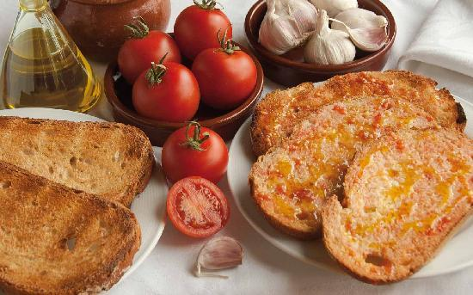
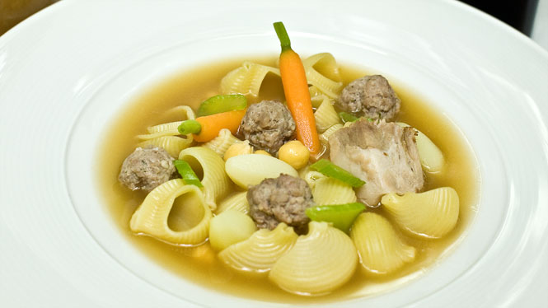
Catalunya
Pa amb tomàquet Escudella

Slide 3
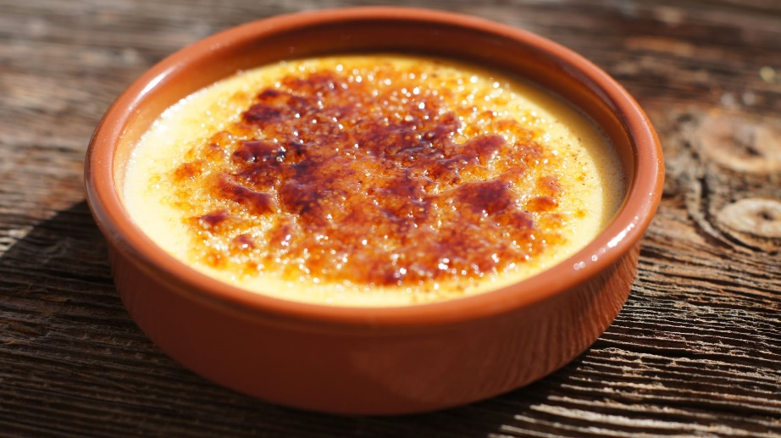
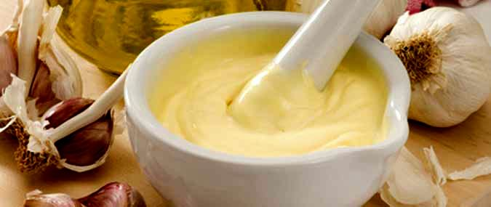
Crema catalana
Allioli

Slide 4
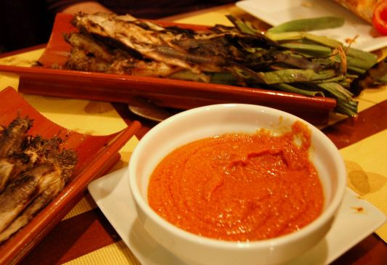
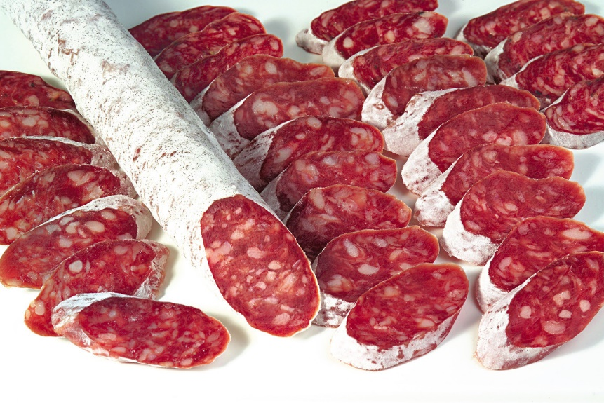
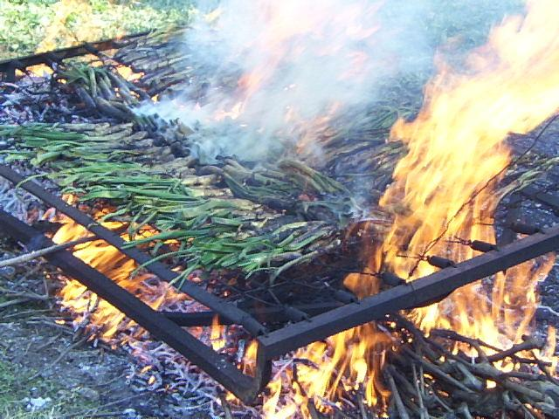
Salvitxada Fuet
Cava Calçots (de Valls)

Slide 5
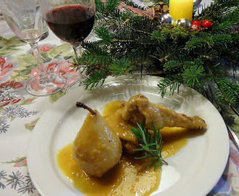
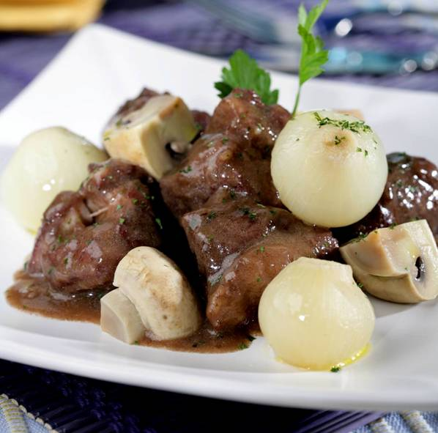
El Principat d'Andorra
Ànec amb pera d'hivern Cabrit al forn amb picada de fruits secs
Civet de porc fer

Slide 6
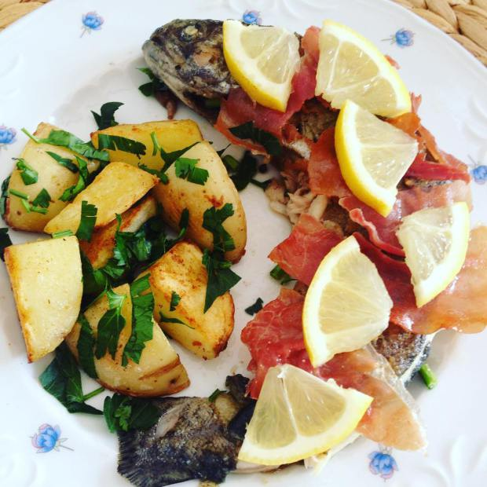
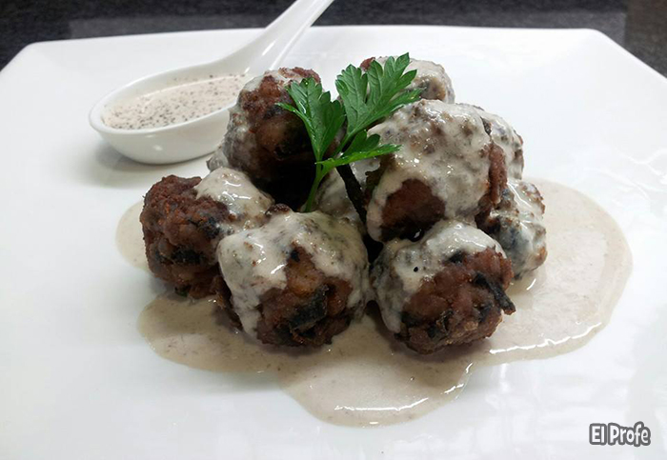
Escarola amb pedrers d'ànec confitat i bolets Truita de riu a l'andorrana
Murgues farcides amb carn de porc

Slide 7
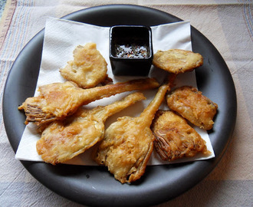
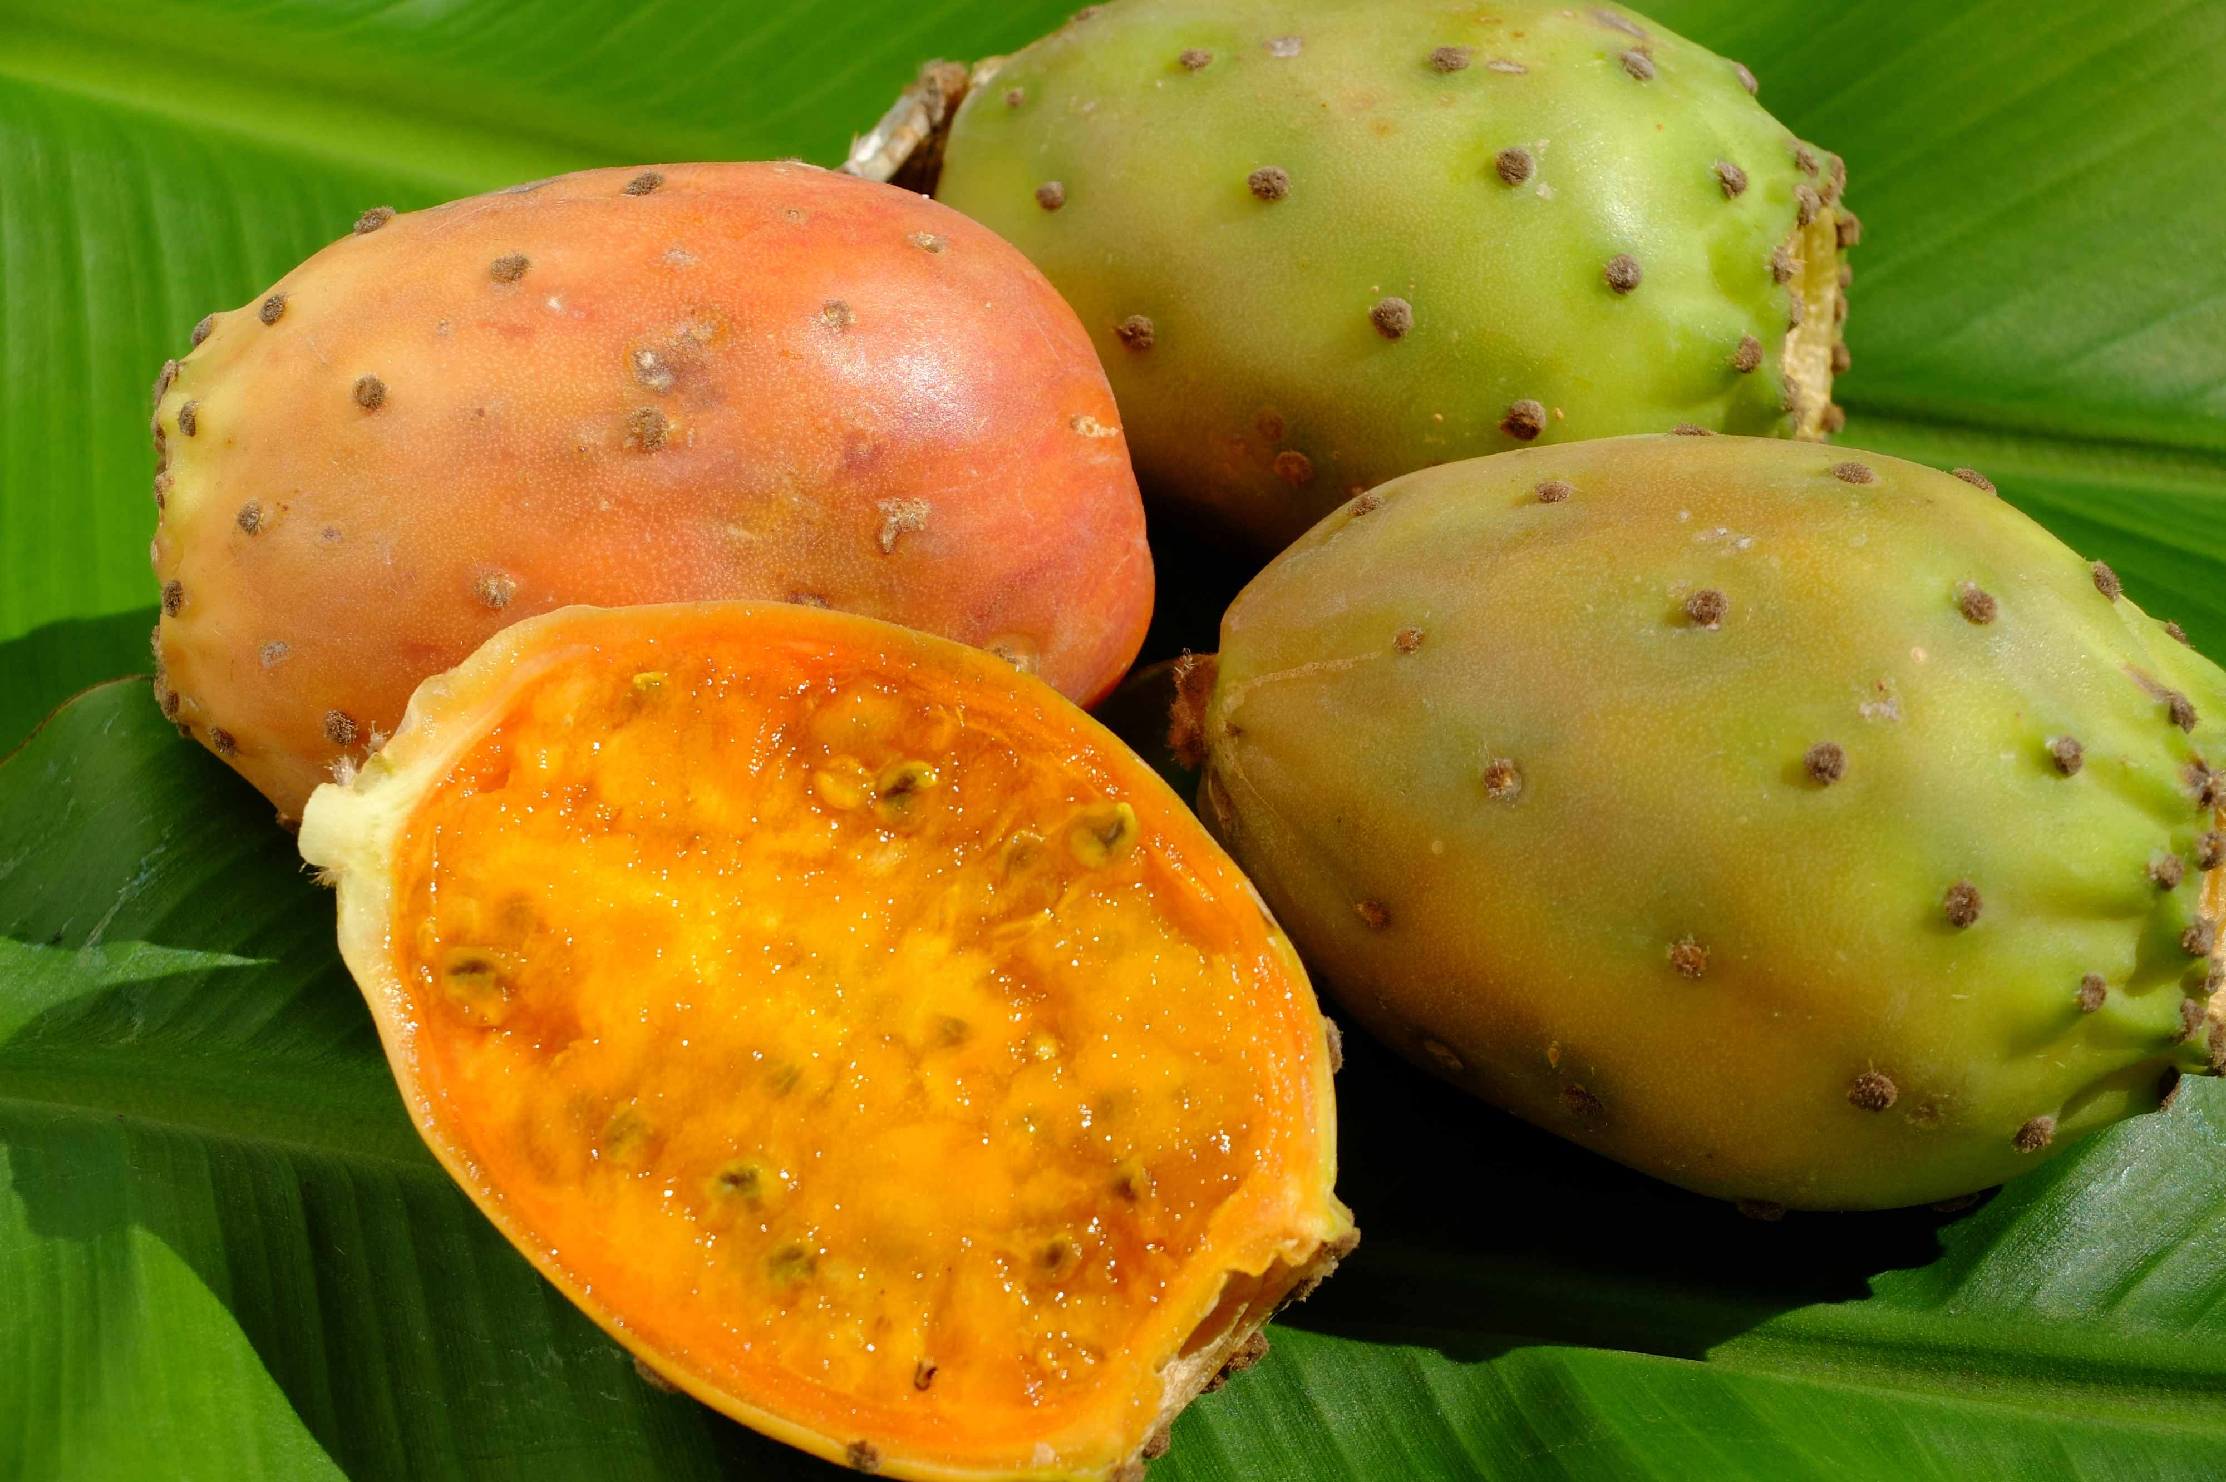
La ciutat de l'Alguer
Carxofa amb botarga Figues d’Índia

Slide 8
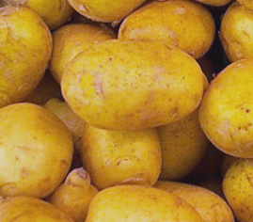
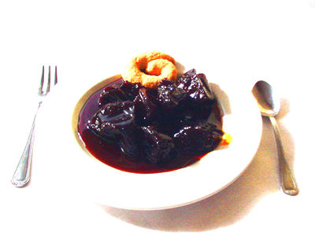
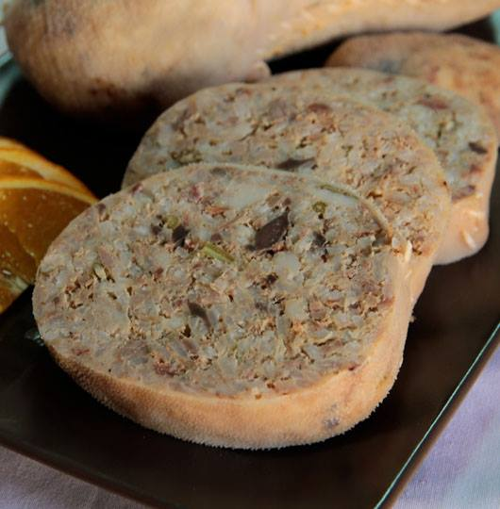
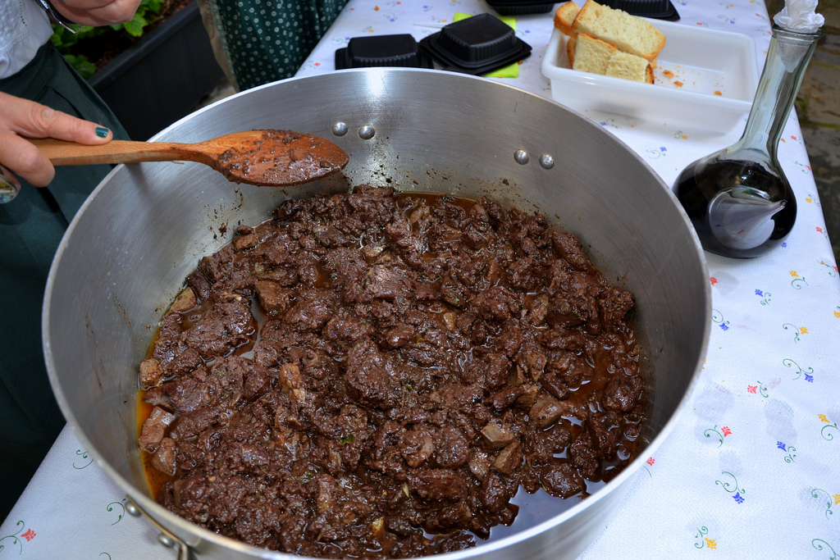
La Franja de Ponent
Mostillo (arrop i talladetes)
Fortmatges
Girella, embotits i trumfes
Freginat

Slide 9
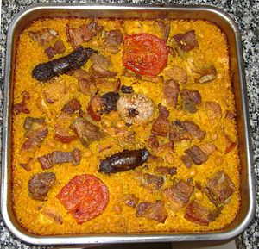
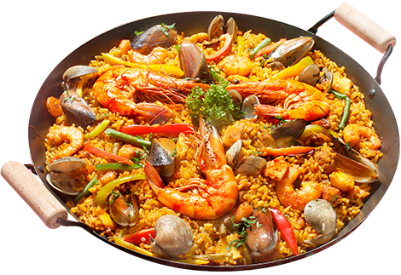
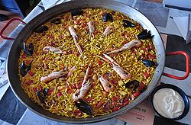
El País Valencià
Paella Arrós al forn
Fideuà

Slide 10
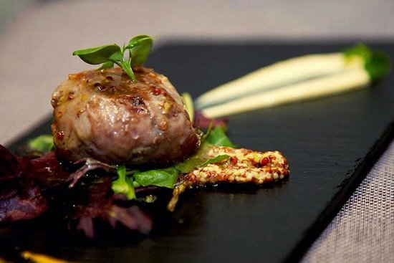
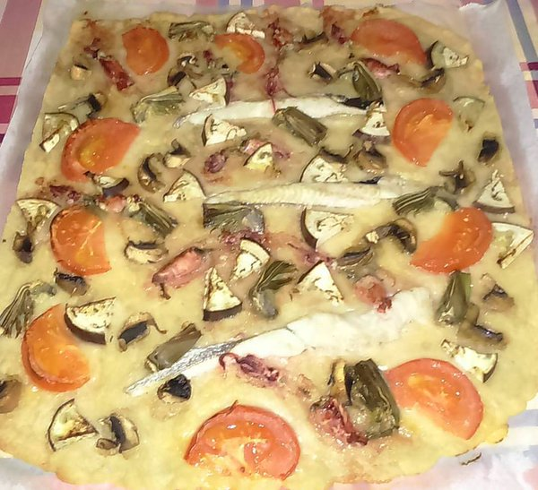
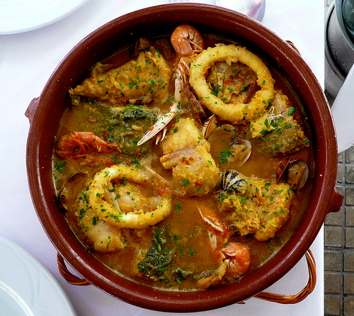
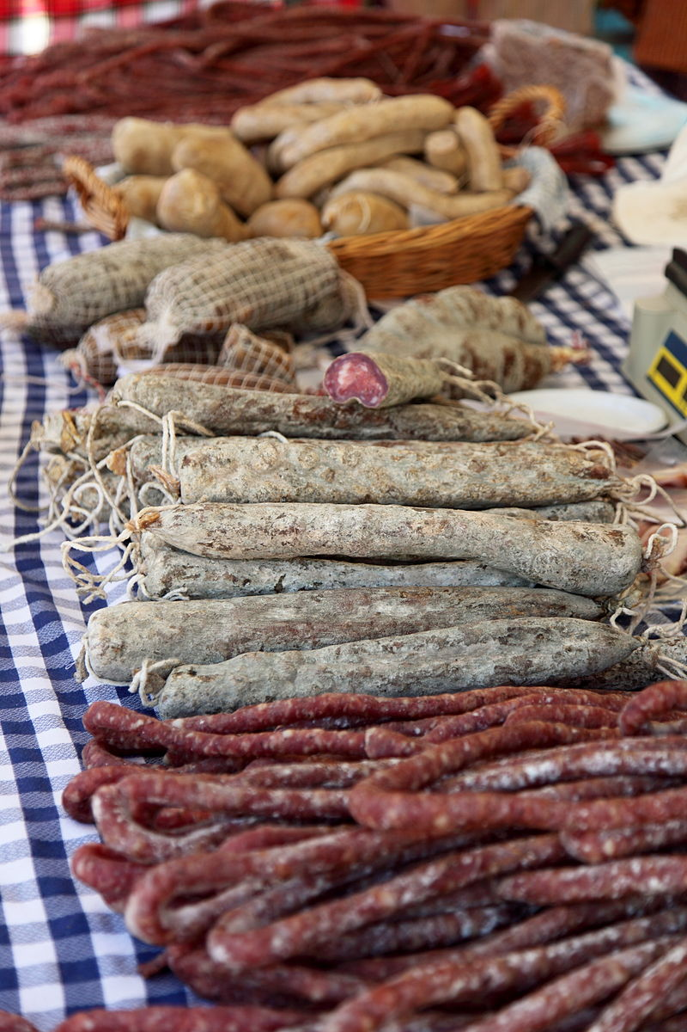
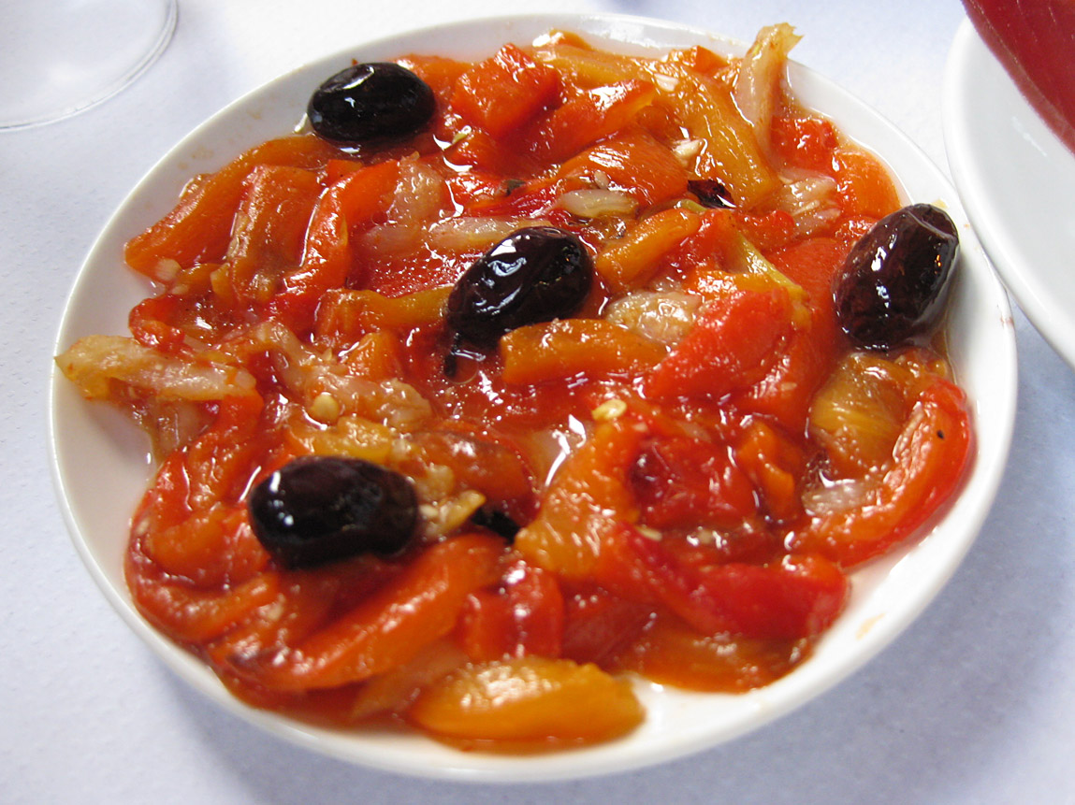
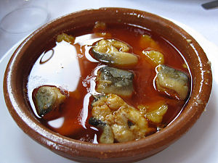
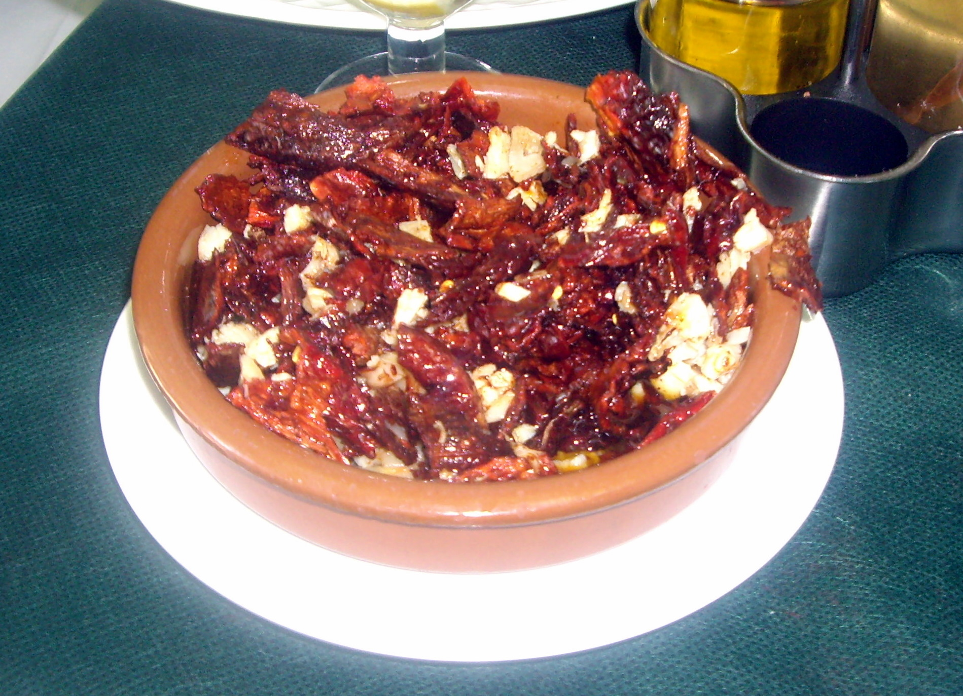
Altres plats
Figatell Minxo Suquet de peix
Embotits Esgarrat Pericana Allipebre

Slide 11
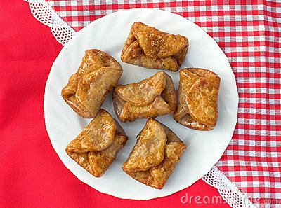
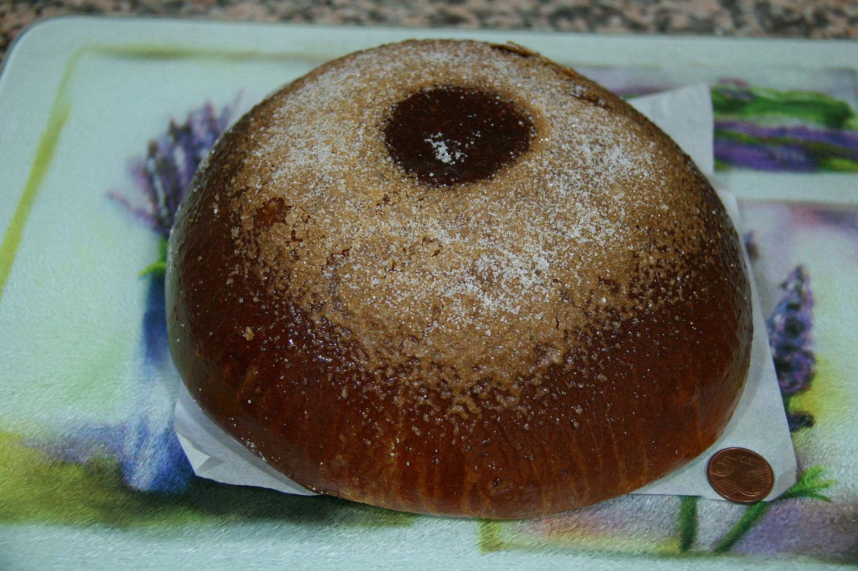
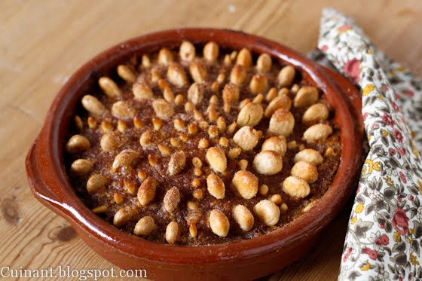
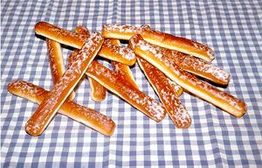
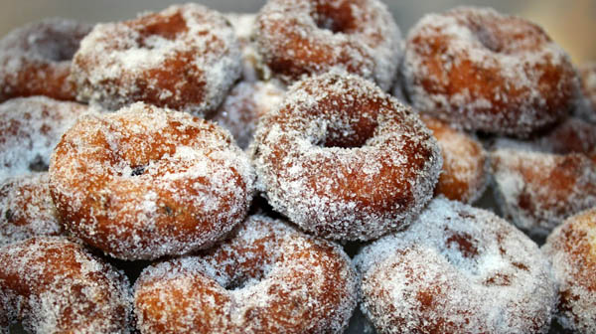
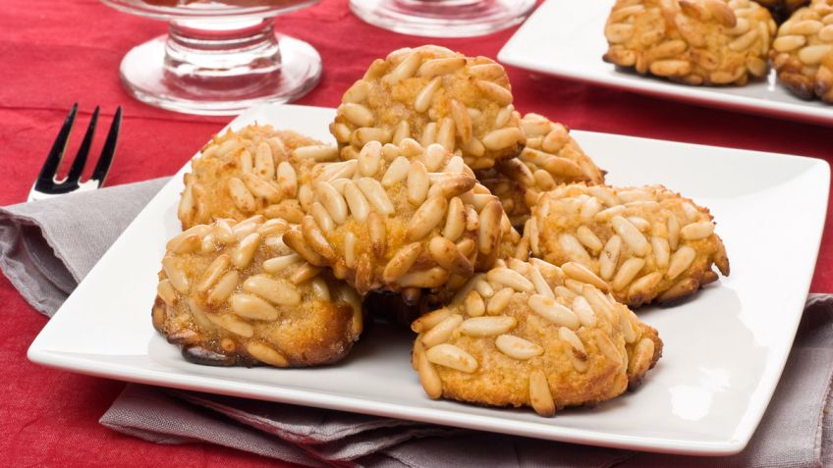
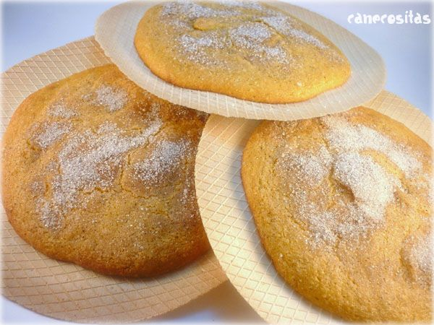
Postres
Pestinyo Tonya Arnadí Fartó
Bunyols Panellets Coques cristina

Slide 12
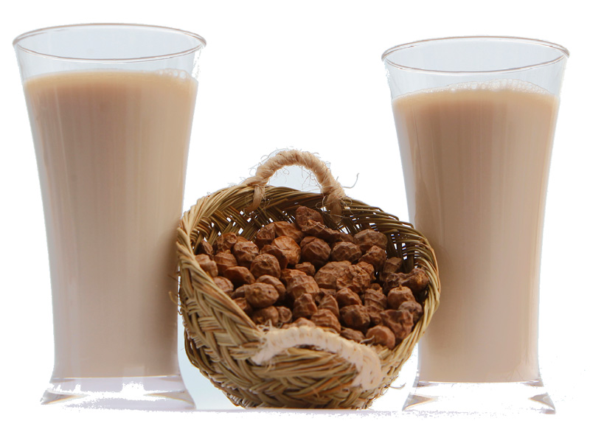
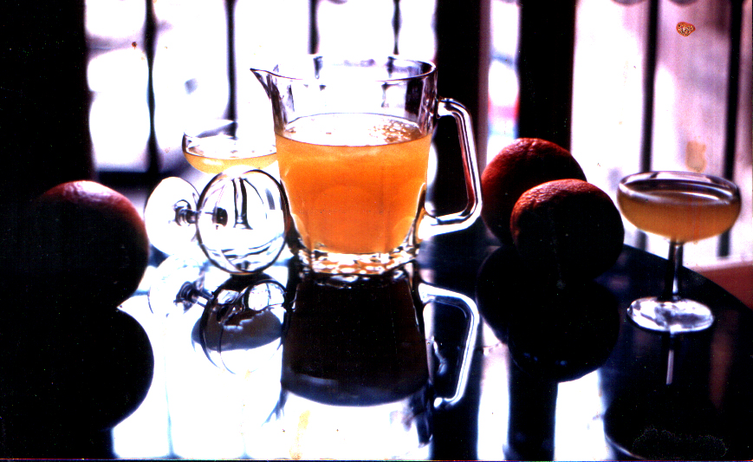
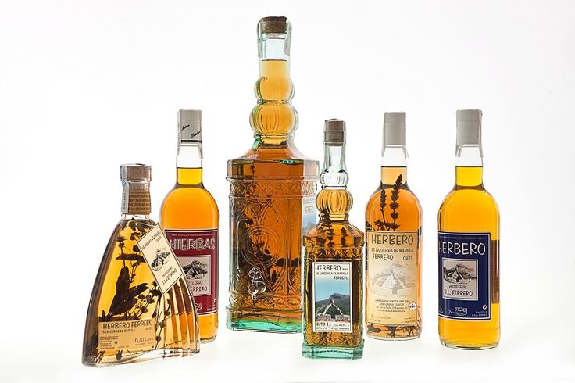
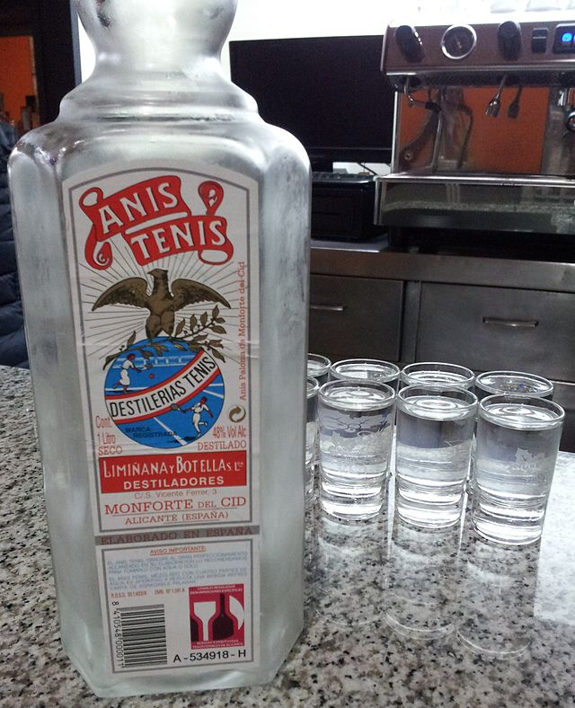
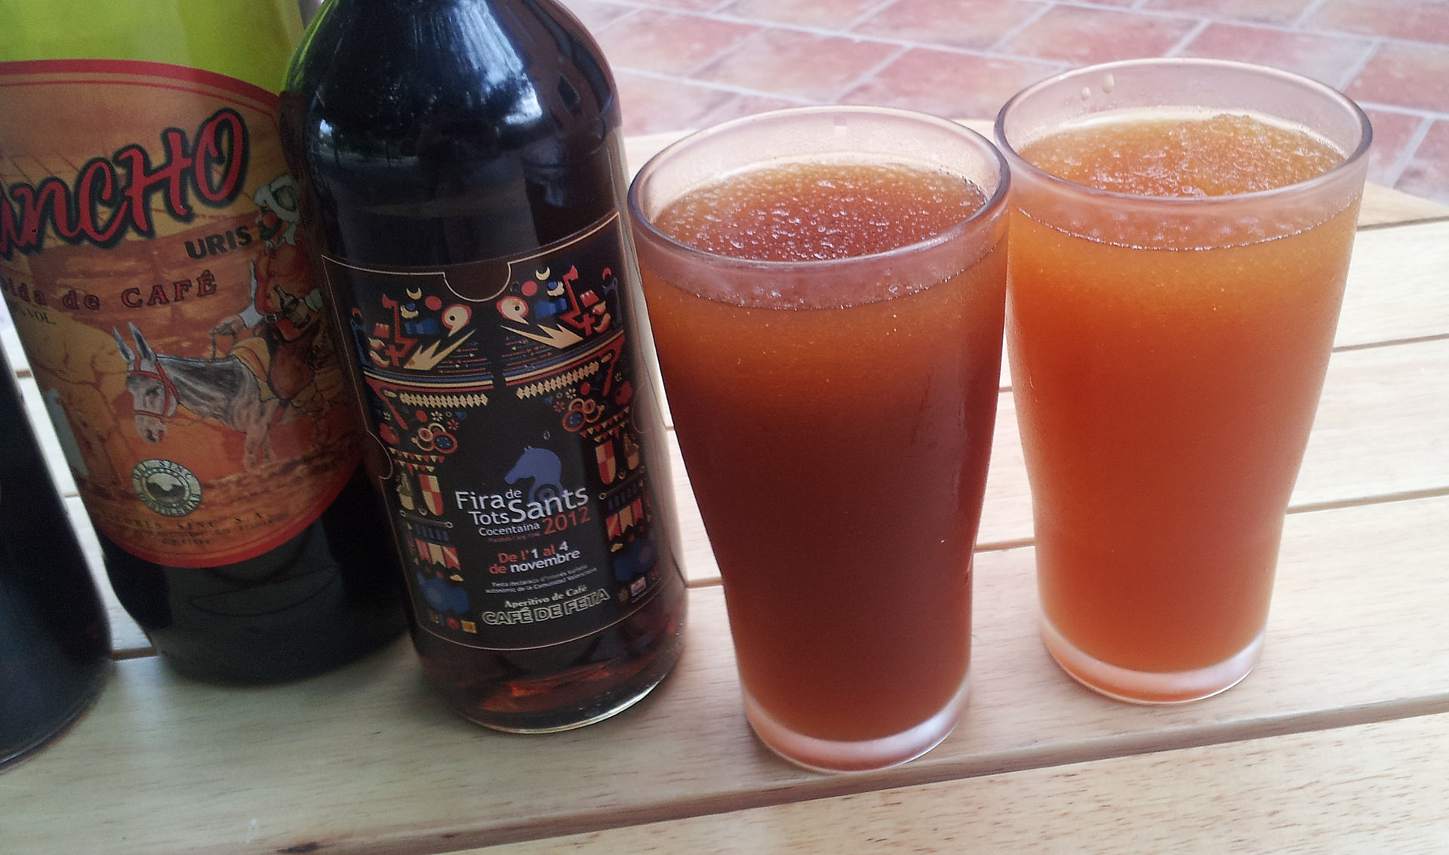
Begudes
L'orxata L'aigua de València Herbero
Cassalla Café-licor

Slide 13
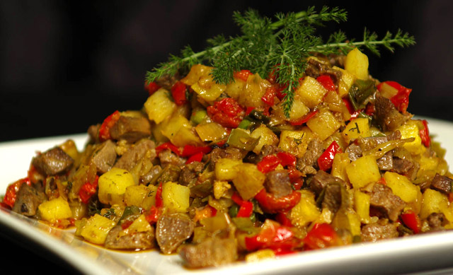
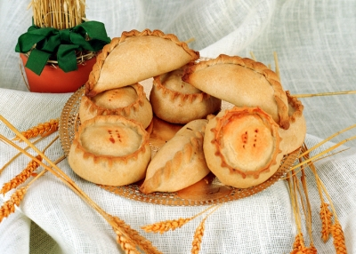
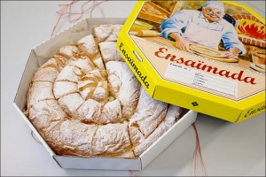
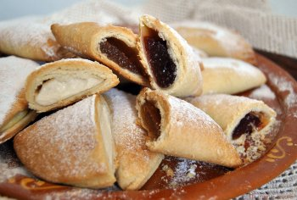
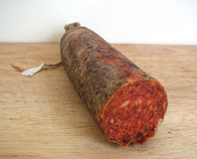
Les Illes Balears i les Pitiüses
La cuina de Mallorca Frit mallorquí
Panades
Ensaïmada
Rubiols
Sobrassada

Slide 14
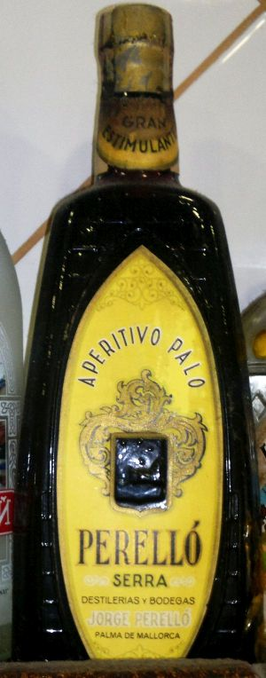
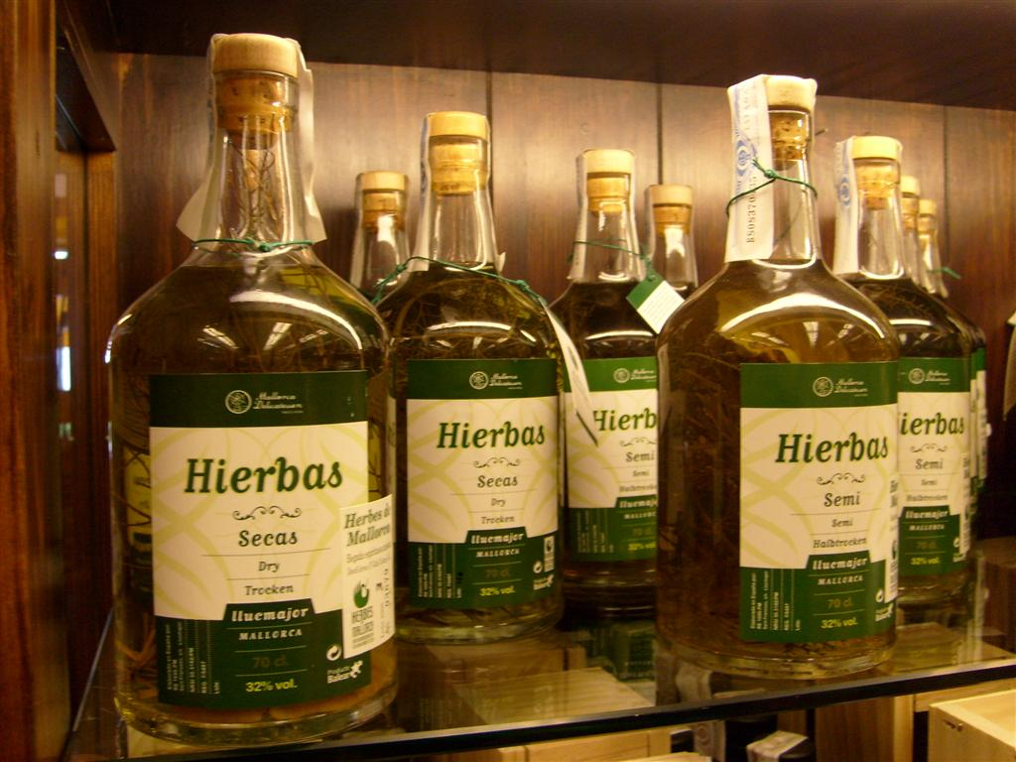
Begudes
Herbes de Mallorca
Palo
Mesclat

Slide 15
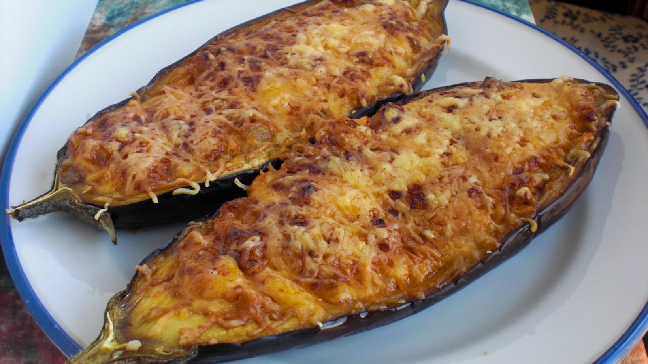
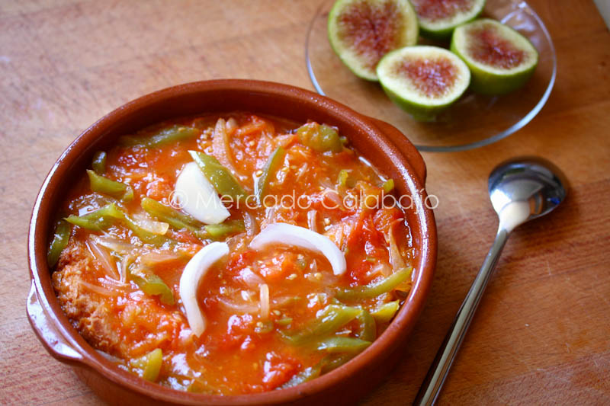
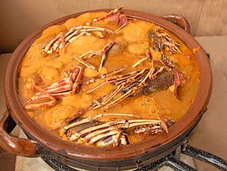
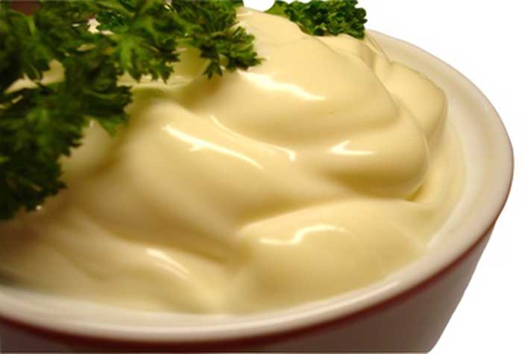
La cuina de Menorca
Albergínies al forn Oliaigo Caldereta de llagosta
Maionesa Formatge de Maó Camallot (o cuixot)

Slide 16
Postres i pastisseria típica
Coco bamba Crespell Pastisset
Rubiols Carquinyoli

Slide 17
Begudes
Estomagale Frígola Gin de Menorca
Ratafia Malvasia

Slide 18
La cuina d'Eivissa i Formentera
Amanida pagesa Sofrit pagès Ventre farcit
Salsa de nadal Bollit de peix

Slide 19
Altres plats típics
Flaó
Cocarroi
Macarrons de Sant Juan
Panellets

Slide 20
La Catalunya del Nord
Caragols a la llauna Bunyetes
(orelletes, garrifes, crespells)
(Cargolada)

Slide 21
Coca
Coca de mullador Coca d'escalivada
Coca de Sant Joan Coca de crema

Slide 22
Begudes - vins del sol
Costers del Roselló
Moscat de Ribesaltes
Vi de Banyuls
Vi de Maurí

Slide 23
Fonts
http://cdn02.visitbarcelona.com/files/5445-8168-Imagen/escudella_c2.jpg
http://www.gobarcelonatours.com/wp-content/uploads/2016/01/pa-amb-tomaquet.jpg
http://www.eladerezo.com/wp-content/uploads/2015/04/crema-catalana-9.jpg
https://www.foodieandtours.com/blog/wp-content/uploads/2015/02/lamasiaPUNTOes.jpg
https://www.eyeonspain.com/userfiles/DSC_0038.JPG
http://www.typicalspanishfoods.com/s/cc_images/cache_16818814.jpg?t=1385036433
http://www.spanelsko.info/img/calcots/Calcots-02.jpg
https://etselquemenges.cat/especials/especial-alguer/lalguer-assolutamente-si
http://cdn02.visitbarcelona.com/files/5445-8168-Imagen/escudella_c2.jpg
http://www.gobarcelonatours.com/wp-content/uploads/2016/01/pa-amb-tomaquet.jpg
https://lesmainsdanslafarine.files.wordpress.com/2015/02/dsc_1933.jpg

